Slide 1
IT ШКОЛА SAMSUNG ₂₀₁₇
КОНЦЕПЦИЯ ПРИЛОЖЕНИЯ
«Когнитивный дневник самочувствия»
Team №4
Алексей Митькин, Павел Степанов, Алексей Попович

Slide 2
Постановка задачи
Оценка общего состояния ребенка (пациента), его готовность к восприятию информации (занятиям, урокам) по результатам сбора и анализа данных его индивидуальных показателей самочувствия (субъективного восприятия).

Slide 3
Основная цель приложения:
Сбор данных и оценка состояния ребенка (пациента), по критериям:
Общее состояние:
очень плохо/плохо/удовлетворительно/хорошо/отлично
Головокружение: нет/да
Тошнота: нет/да
Озноб: нет/да
Дыхание: глубокое/нормальное/частое
Потребности справить нужду: нормально/часто
Зрение: плохо/хорошо
Болевые ощущения: на карте тела человека, с возможностью выделения областей болевых точек
Потребность в неотложной помощи: Нет/Да

Slide 4







Инфраструктура
приложения
Мобильный
терминал доктора, учителя, персонала
Мобильный терминал ребенка (пациента)
API
СЕРВЕР

Slide 5
Передача и анализ данных
Данные самочувствия ребенка (пациента) передаются на сервер.
При помощи аналитики (экспертной системы) выполняется обработка поступивших данных.
Обработанные данные поступают на мобильные клиенты медицинского персонала и отображают общее состояние ребенка.
В случае критических оценок состояния, определенных системой, могут поступать принудительные уведомления на терминалы медицинского персонала.

Slide 6
Функционал приложения пациента
Авторизация пользователя
Показатели состояния самочувствия
Кнопка вызова неотложной помощи

Slide 7
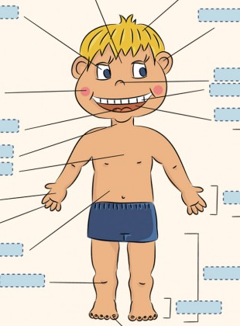



Пример экрана пациента
12:00 100%
12:00 100%
Где болит?
Общее состояние
Головокружение
Зрение
Жар, озноб
SOS

Slide 8
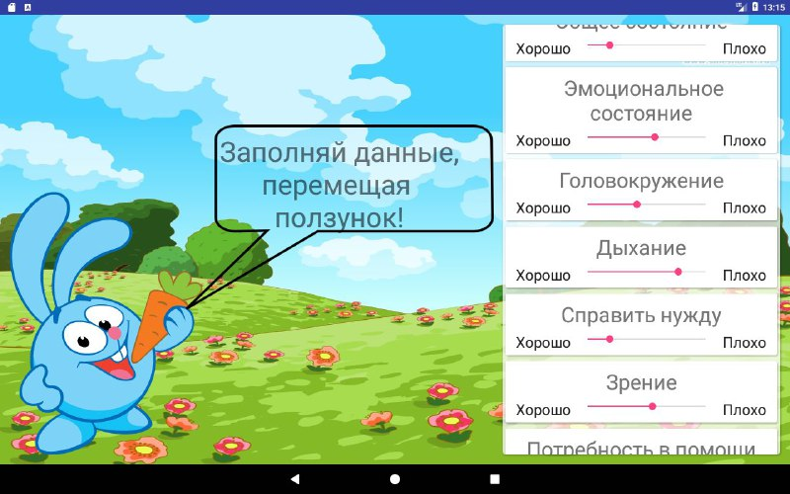

Slide 9
Функционал приложения медперсонала
Авторизация
Список пациентов
Состояние, самочувствие
Статистика

Slide 10
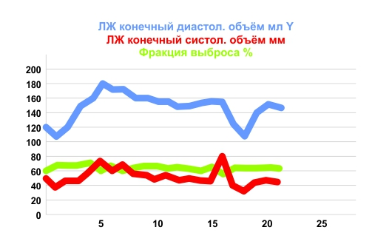
Пример экрана медперсонала
12:00 100%
Список детей:
(ФИО, палата)
1. Вася, 101, :(
2. Петя, 102, :|
3. Маша, 201, :-)
4. Лена, 202, :|
5. Коля, 301, :(
6. Петя, 302, :|
Самочувствие ребенка

Slide 11
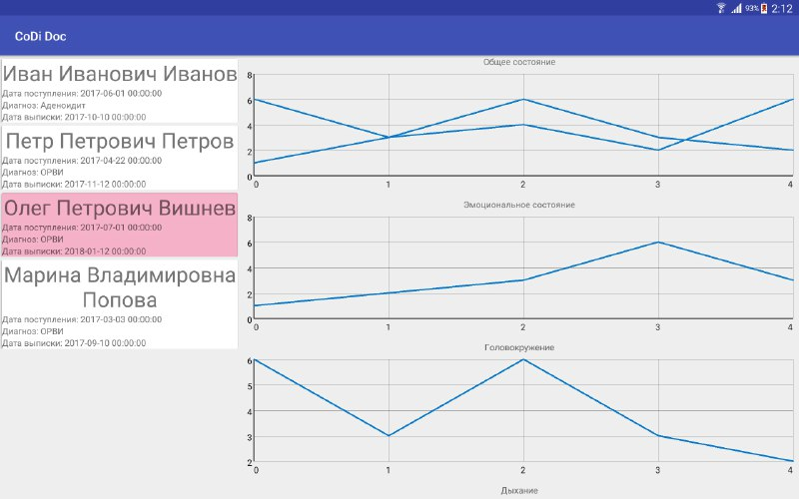

Slide 12
Заключение
Информационно-аналитическая система по параметрам самочувствия и различным медицинским сведениям может уведомлять врачей и учителей о самочувствии детей.
Кроме этого, накопленная статистика данных приложения может послужить дополнительной информационной базой для выявления закономерностей по оценке состояния больных.

